Slide 1
3rd Presentation
20172609 여일구

Slide 2
목차
header.h
main.c
findfile.c
searchstring.c
canking.c
결과

Slide 3
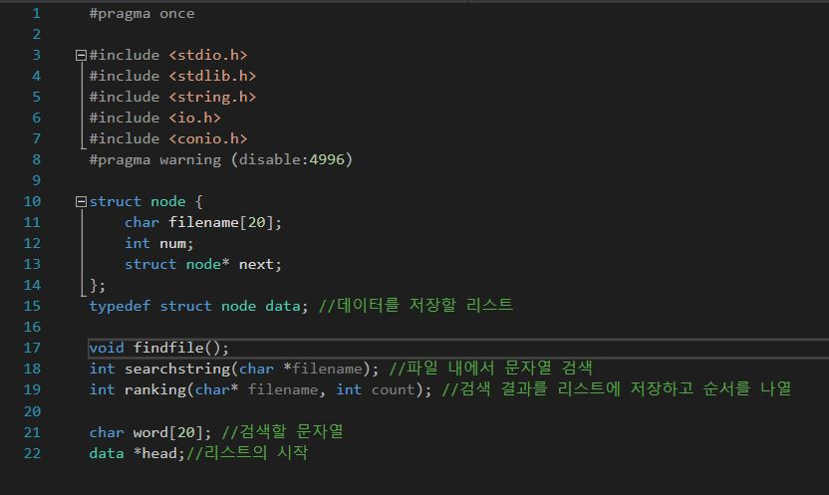
header.h
C파일을 3개로 나누기 위해 공통으로 사용하는 헤더 생성
읽어온 데이터를 저장하기 위한 리스트 역시 선언함.

Slide 4
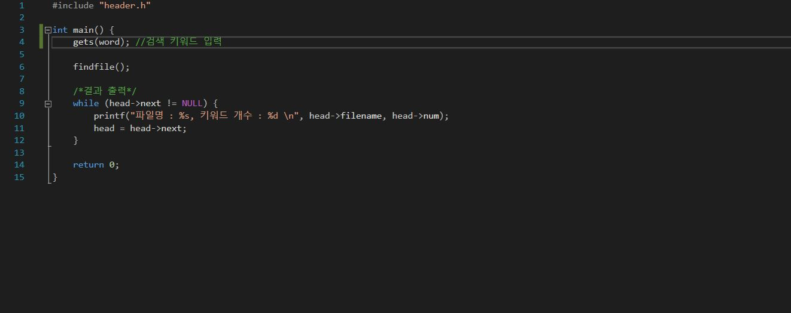
main.c
메인 함수에서 검색할 키워드를 입력 받음.
그리고 findfile()을 실행시켜서 탐색을 진행.
탐색 후 head->next가 NULL이 나올때까지 head를 하나씩 옮겨가면서 출력해줌.

Slide 5
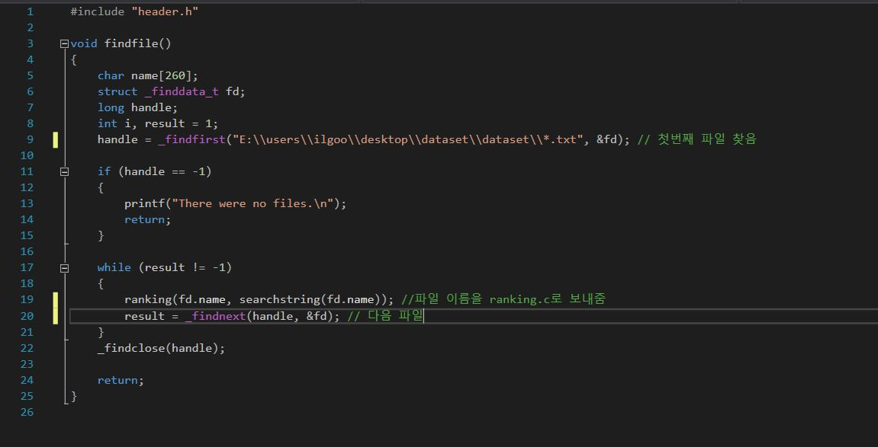
findfile.c
_finddata_t, _findfirst를 이용해 바탕화면에 있는 dataset에서 .txt들의 이름을 읽어옴.
읽어온 파일 이름들을 ranking과 searchstring에 전달해주고 _findnext를 이용해 다음 파일이름을 읽어옴.

Slide 6
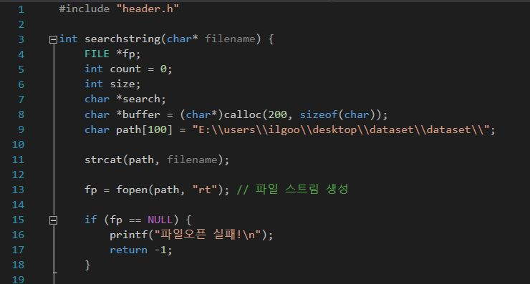
searchstring.c
파일 내용을 저장할 버퍼를 선언해두고, 파일의 경로 중 일부를 미리 path로 생성.
읽어온 파일 이름을 strcat으로 path와 합치고, 이를 이용해 fopen을 이용해 해당 파일에 스트림 생성.

Slide 7
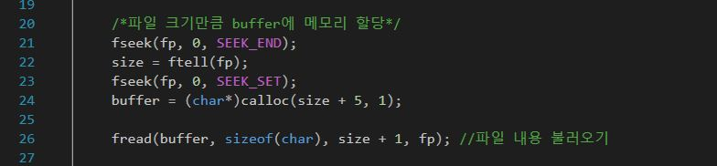
searchstring.c
그리고 fseek, ftell을 이용해 해당 파일의 크기를 구한 후, 그 크기보다 조금 더 크게 buffer에 동적할당.
그리고 fread를 이용해 해당 파일의 내용을 버퍼에 저장.

Slide 8
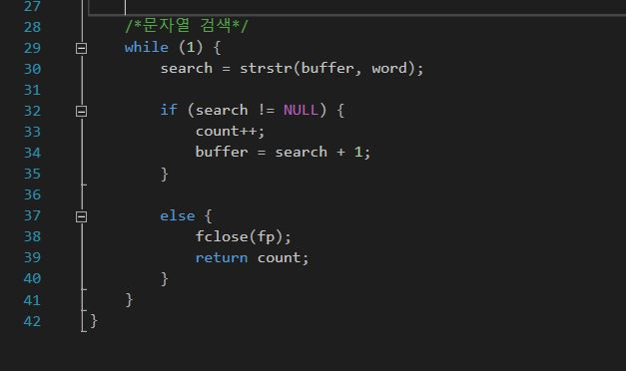
searchstring.c
이후 strstr을 이용해 일치하는 단어가 있는지 검색하고, 만약 존재할 경우 count를 증가시킴.
그리고 해당 단어의 포인터에서 1 증가시킨 부분부터 다시 검색함.
검색이 끝나면 searchstring을 count로 반환.

Slide 9
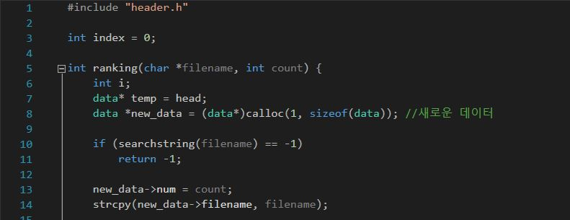
ranking.c
파일 이름과, searchstring의 리턴값을 인자로 전달받음.
Data *temp로 헤드를 참조하고, new_data를 선언해줌.
그리고 new_data에 찾은 단어의 개수와 해당 파일 이름을 저장.

Slide 10
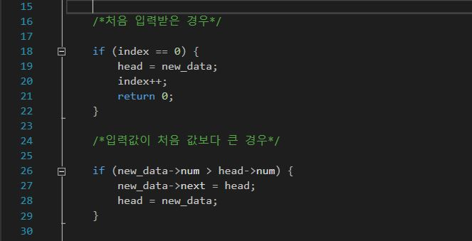
ranking.c
그리고 단어의 개수에 따라 리스트의 순서를 조정함.
전역변수로 index를 선언하여 들어온 데이터가 헤드로 가야할 지를 판단.
단어 수가 헤드보다 큰 경우 헤드를 바꿔줌.
위의 두 가지 경우를 제외하면, 직접적으로 헤드와 접촉할 필요가 없기에 헤드가 손실되는 경우를 방지하기 위해 temp와 비교.

Slide 11
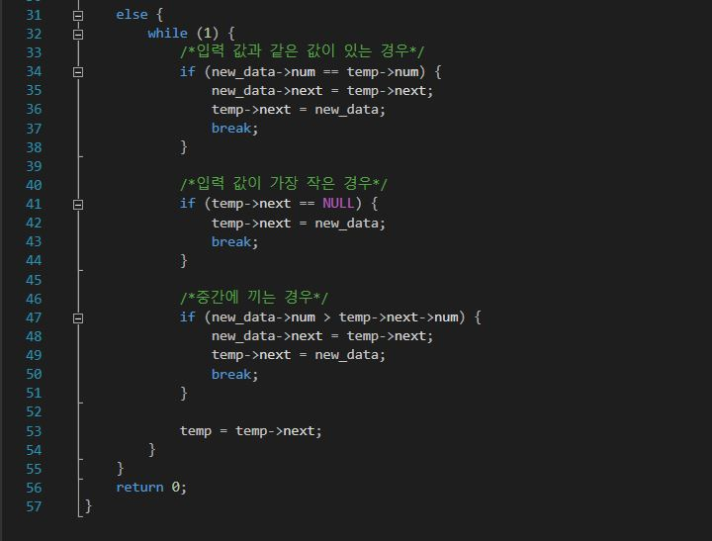
ranking.c
조건문을 만족할 때까지 temp를 계속 이동시켜 줌.
같은 값이 있는 경우, 기존의 데이터 뒤에 넣어줌.
temp->next가 NULL이 될 경우, 들어온 값이 가장 작은 값이란 뜻이므로 맨 뒤에 넣어줌.
중간에 들어가는 경우, temp->next가 new_data를, new_data->next가 temp->next를 가리키게 수정.

Slide 12
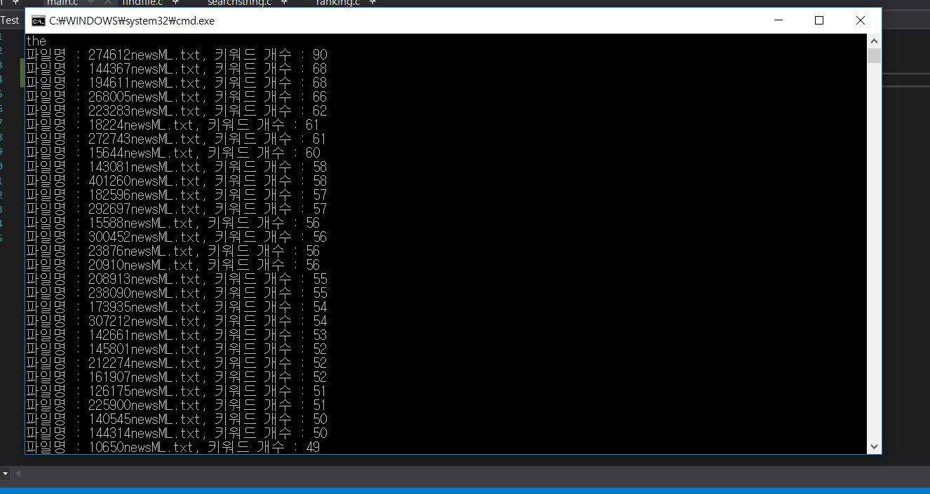
결과

Slide 13
소회
현재 파일이 있는 폴더의 경로를 미리 지정해 놓았음. 이로 인해 다른 컴퓨터에서 실행할 시 폴더의 경로를 수정 해줘야함. 이를 보완하거나 dataset을 프로젝트 폴더 내로 옮겨서 실행하는 방법을 고민 중.
출력 시간이 생각보다 오래 걸려 보완할 방법을 고민 중.

